Slide 1
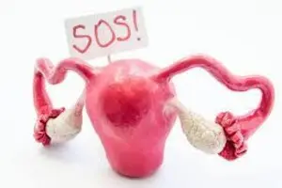
Опухоли яичника в практике детского гинеколога. Клинический случай.
Республиканский внештатный гинеколог детского и подросткового возраста МЗ ЛНР,
канд. мед. наук Тысячка Г.М.

Slide 2
Гистологическая классификация опухолей яичников, принятая ВОЗ в 2014 году с учетом современных представлений о патогенезе опухолей яичника, а также их молекулярно-генетических и биологических особенностей.
Опухолеподобные поражения яичников: фолликулярные кисты, кисты желтого тела, лютеомы беременности и др.
Опухоли яичников:
- эпителиальные,
- стромальные,
- мезенхимальные опухоли,
- опухоли стромы полового тяжа,
- герминогенные опухоли,
- смешанные,
- лимфопролиферативные заболевания,
- опухолеподобные заболевания,
- вторичные (метастатические) опухоли.
В каждой из групп опухолей яичника выделяют доброкачественные и злокачественные варианты.

Slide 3
Структура образований яичников в детском возрасте
65-70% - функциональные кисты, параовариальные кисты
25-30% - доброкачественные опухоли
5% - злокачественные опухоли (преобладают дисгерминомы, опухоли эндодермального синуса, эмбриональные карциномы и незрелые тератомы )

Slide 4
D27 - доброкачественное новообразование яичников
Герминогенные опухоли яичников: тератомы; дисгерминомы.
Истинные эпителиальные опухоли: серозные цистаденомы; муцинозные цистаденомы.
Гонадобластомы.
Опухоли стромы полового тяжа.

Slide 5
! Опухоли яичников в подавляющем большинстве случаев протекают бессимптомно !

Slide 6
Клинические симптомы появляются при:
возникновении осложнений (перекрут ножки опухоли, разрыв, кровоизлияние, нагноение) - симптомы "острого живота";
развитии асцита, гидроторакса;
гормональной активности опухоли.

Slide 7
Клинический случай I
Больная Б., 11 лет.
Инвалид детства.
Рост -145см, вес – 32кг.
Половая формула Ма1Ах0Р1Ме0.
Жалобы на фебрильную температуру 3 недели, кровянистые выделения из половых путей 10 дней.
Живот увеличен объёмным образованием, исходящим из МТ и достигающего пупка. Образование плотное, безболезненное.
Выделение из половых путей кровянистые умеренные.
Диагноз: Опухоль левого яичника. Болезнь Олье.

Slide 8
Болезнь Олье — это редкая патология, которая проявляется в аномальном развитии костного скелета.

Slide 9
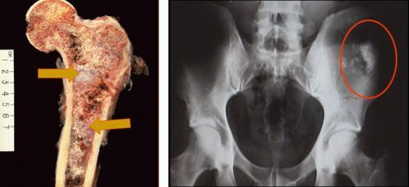
«У этой группы пациентов имеется высокий риск развития глиом, аденокарцином желудочно-кишечного тракта, образований яичников и карциномы поджелудочной железы»
Клиническое наблюдение за малигнизацией очага в крыловидной кости при множественном хондроматозе костей (болезнь Олье) с помощью МРТ.
Белов С.А., Белышева Е.С.
Первый Московский государственный медицинский университет им. И.М.Сеченова

Slide 10
УЗИ ОМТ с места жительства: ВПР матки, матка с рудиментарным, функционирующим, несообщающимся с основной полостью рогом. Гиперплазия эндометрия. Гематометра рудиментарного рога.
УЗИ ОМТ перед операцией: матка 33*21*27 мм, М-эхо – 4мм. Яичники чётко не визуализируются. В брюшной полости образование неоднородное 138*112*110мм.
УЗИ ОМТ при выписке: матка 27*16*19мм, М-эхо – линейное. Правый яичник – 18*13*15мм.

Slide 11
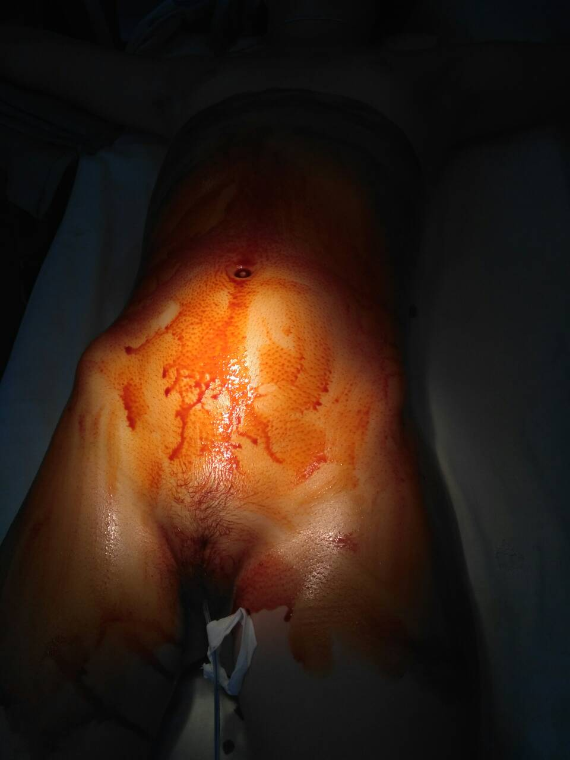
Операция: Нижне-срединная лапаротомия. Удаление левых придатков. Биопсия правого яичника и брыжеечного л/у. Дренирование брюшной полости.

Slide 12
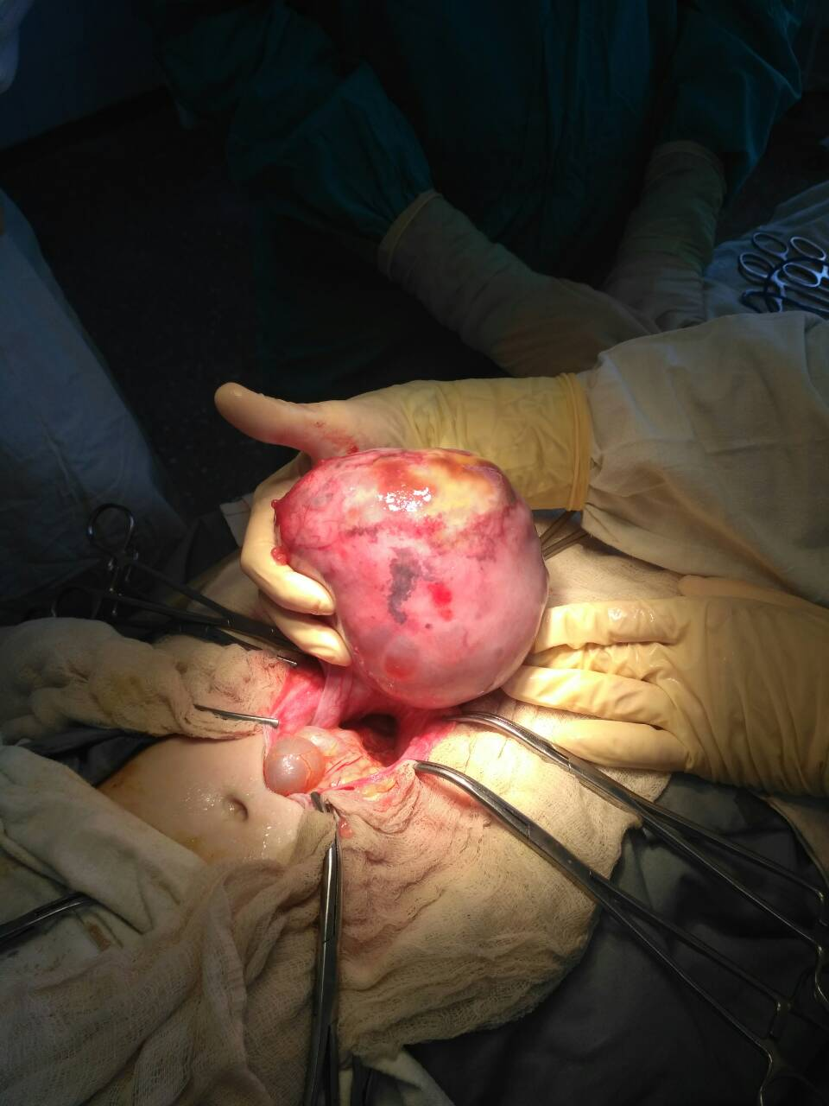
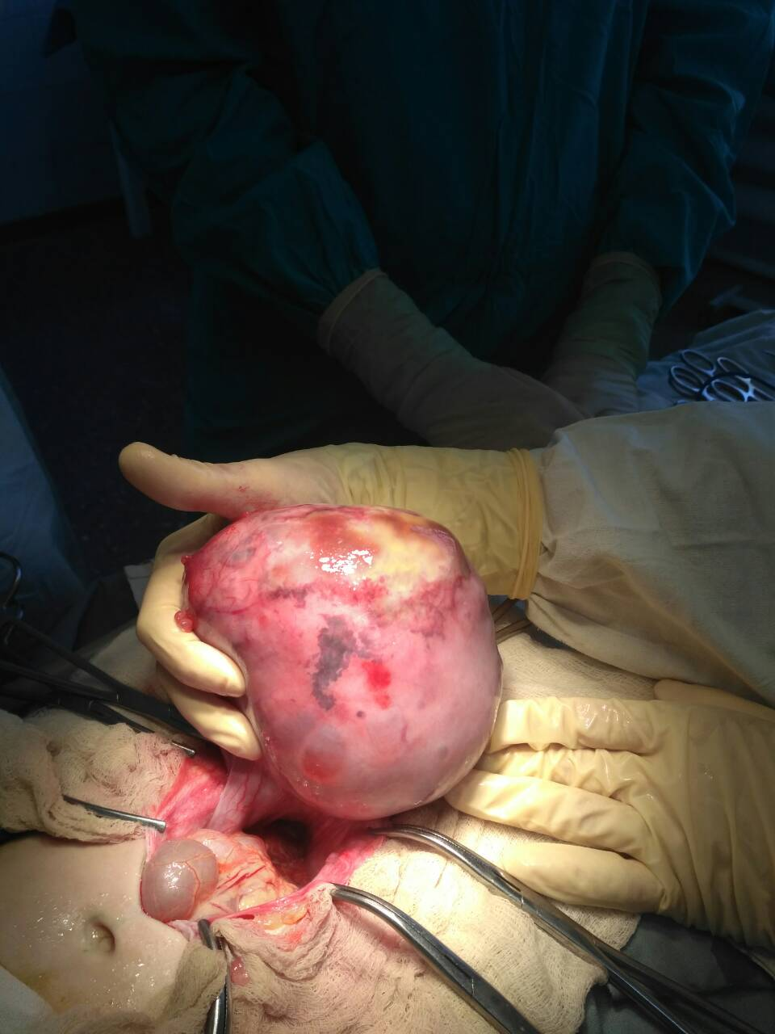
Во время операции: объёмное образование с плотной белесоватой неоднородной капсулой 15*13*10см, исходящее из левого яичника. Матка больше возрастной нормы. Левая маточная труба резко гиперемирована, отёчна. Правый яичник 25*20*15мм, без особенностей. Правая маточная труба без особенностей.

Slide 13
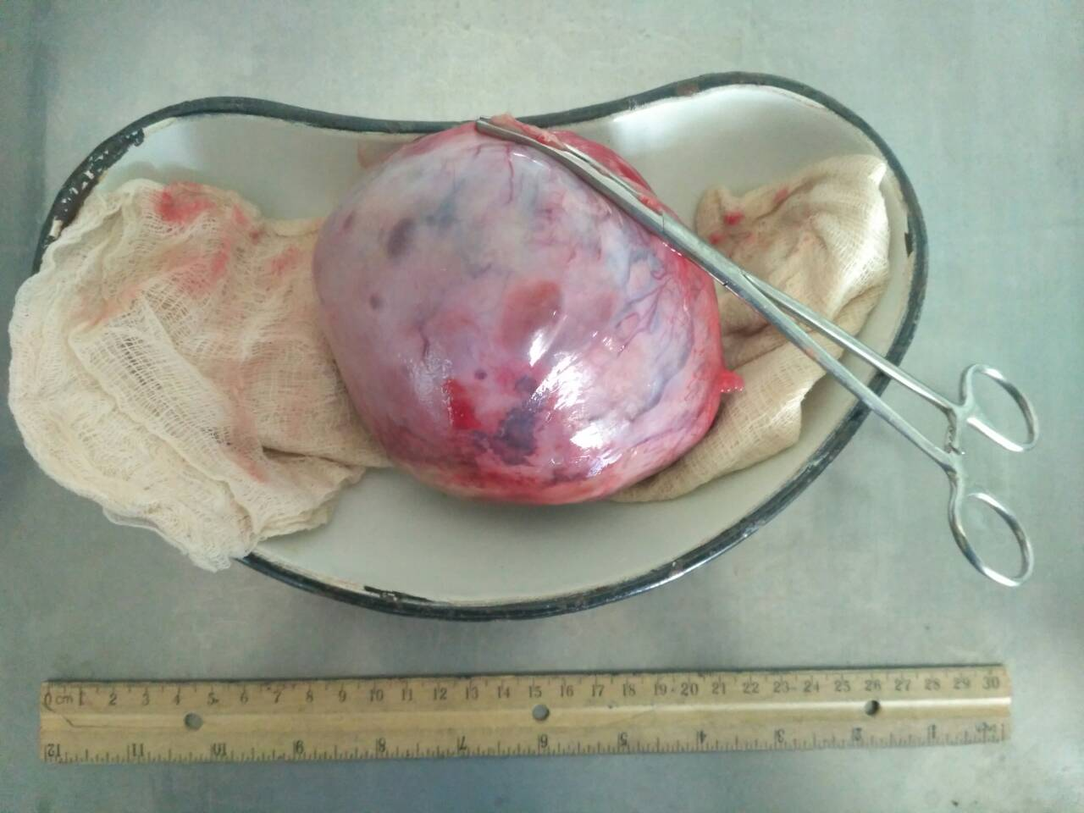

Slide 14
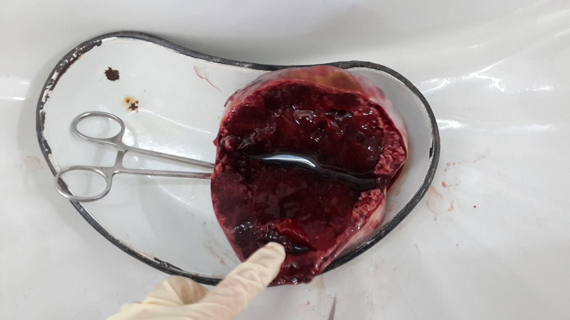
На разрезе: структура неоднородная, центральная часть образования представлена распадающейся тканью с большими сгустками крови, перефирия до 4см – неоднородная ткань багрового цвета.

Slide 16
Гистологическое заключение
Левый яичник увеличен за счёт опухоли размером 14*9*6см на разрезе пёстрый вид за счёт обширных некрозов и кровоизлияний. В левом яичнике опухоль желточного мешка (опухоль эндодермального синуса). В трубе венозное полнокровие стенки. Опухоль яичника с некрозами и кровоизлияниями. В биоптате правого яичника фолликулярная киста. Брыжеечный л/у с отёком синусов.

Slide 17
Клинический случай II
Больная Р., 13 лет.
Рост – 163см. Вес – 62,5кг.
Жалобы на боли внизу живота в течении 3 суток.
Менструальная функция без особенностей. Менструальный возраст 1 год.
Диагноз: Опухоль правого яичника. Перитонит. Оментит.

Slide 18
УЗИ ОМТ: Неоднородное образование справа от матки 113*108*102мм с множественными анэхогенными включениями до 12мм в диаметре.

Slide 19
Нижне-срединная лапаротомия. Удаление опухоли правого яичника. Биопсия обоих яичников. Резекция пряди сальника. Дренирование брюшной полости.
Интраоперационно: опухоль правого яичника 15*13*12см, плотная, неправильной формы, багрово-фиолетового цвета, фиксирована рыхлыми спайками. Исходит из правого яичника, ножка частично некротизирована. Образование практически самоампутировалось. Яичники и маточные трубы отёчны и гиперемированы.

Slide 20
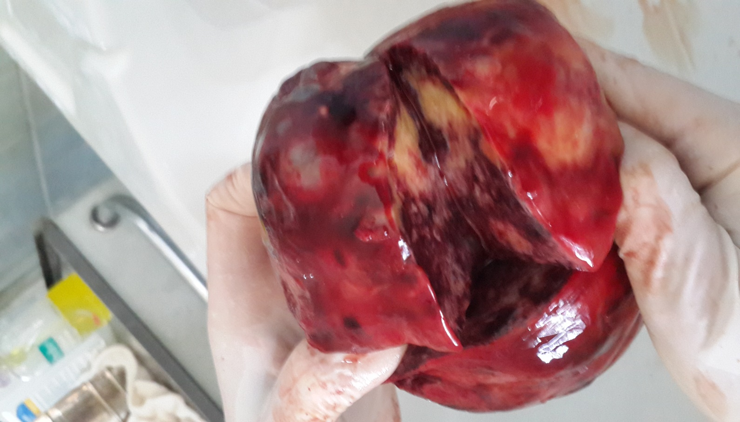
Цитологическое исследование выпота брюшной полости: в препарате на фоне эритроцитов лейкоциты ( преимущественно нейтрофилы) на 2/3 поле зрения, макрофаги 0-2, клетки мезотелия в небольшом количестве без признаков атипии.

Slide 21
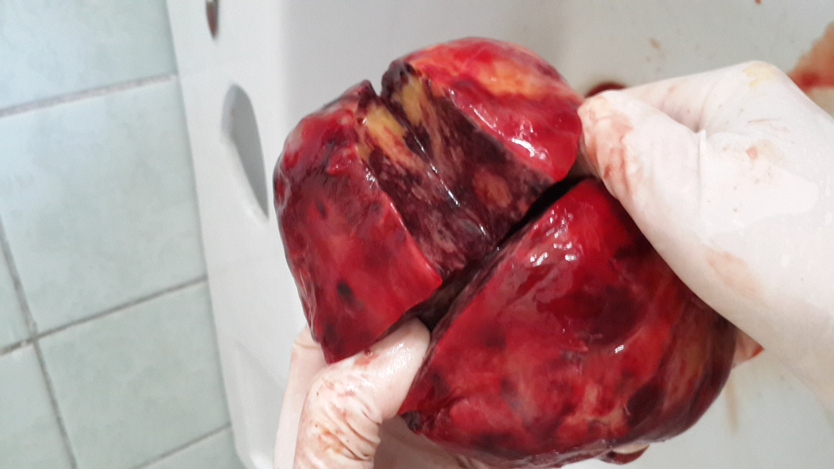
Гистологическое заключение:
Текаклеточная опухоль (текома) с нарушением кровообращения, очаговыми кровоизлияниями и некрозами.
В яичниках признаки стромальной гиперплазии, примордиальных фолликулов много. Капсула утолщена.
Прядь сальника с очаговыми кровоизлияниями, воспалительной инфильтрацией, с большим количеством макрофагов.

